Slide 1
LA GALENICA CONTINUA ONLINE
Il Farmacista nella gestione dei vaccini covid-19- seconda parte
Nicola Nigri

Slide 3
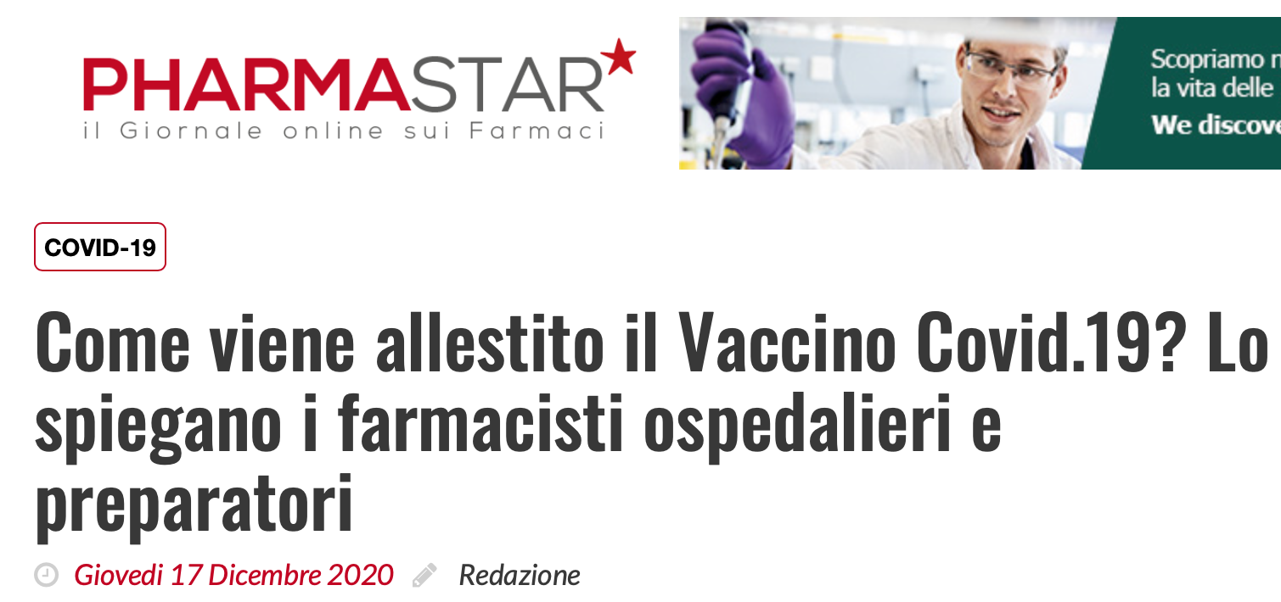
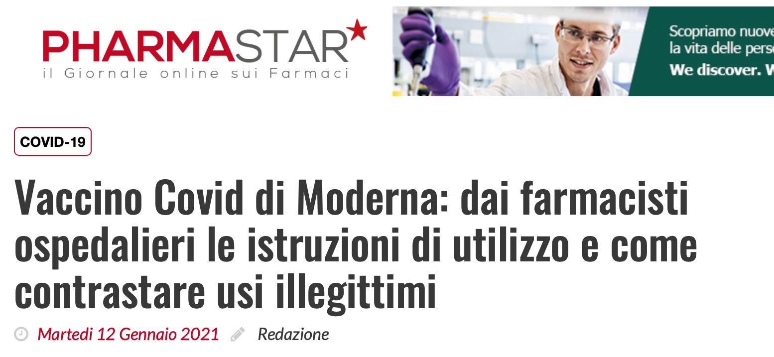

Slide 4
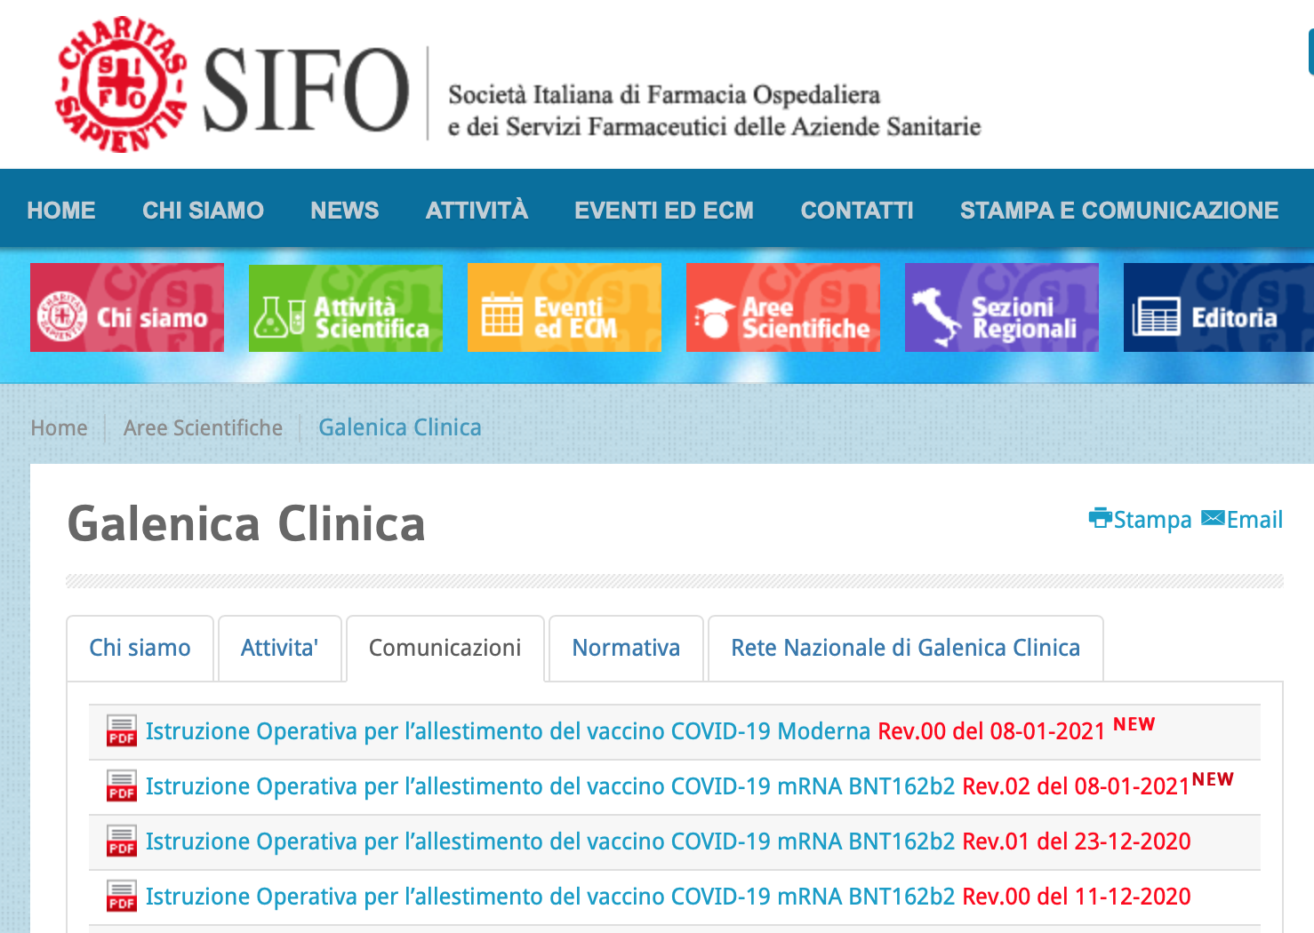
https://www.sifoweb.it/area-scientifica/galenica-clinica.html

Slide 5
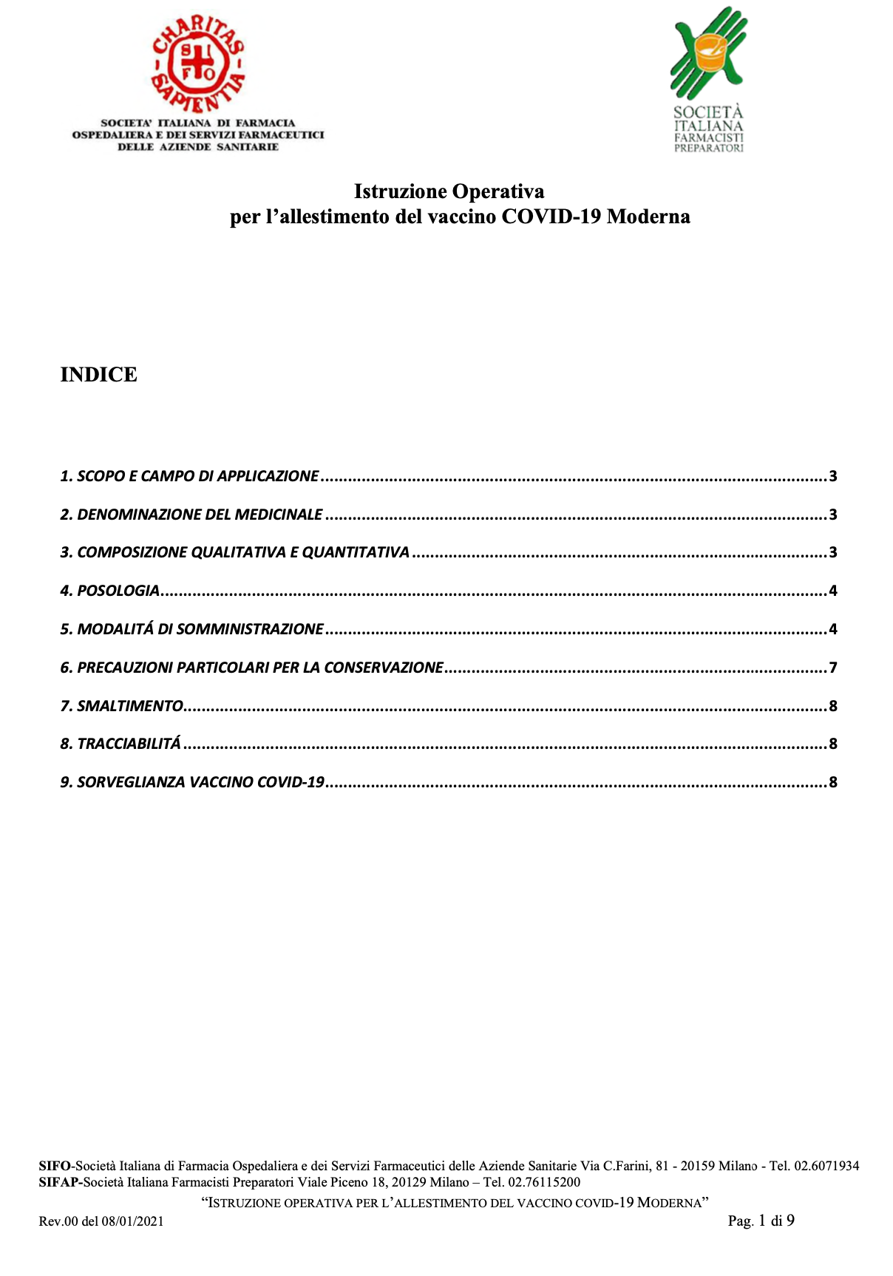
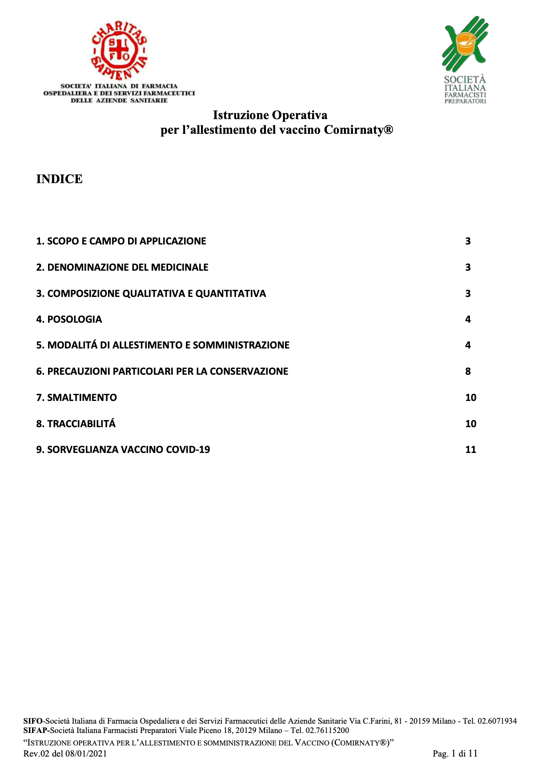

Slide 6
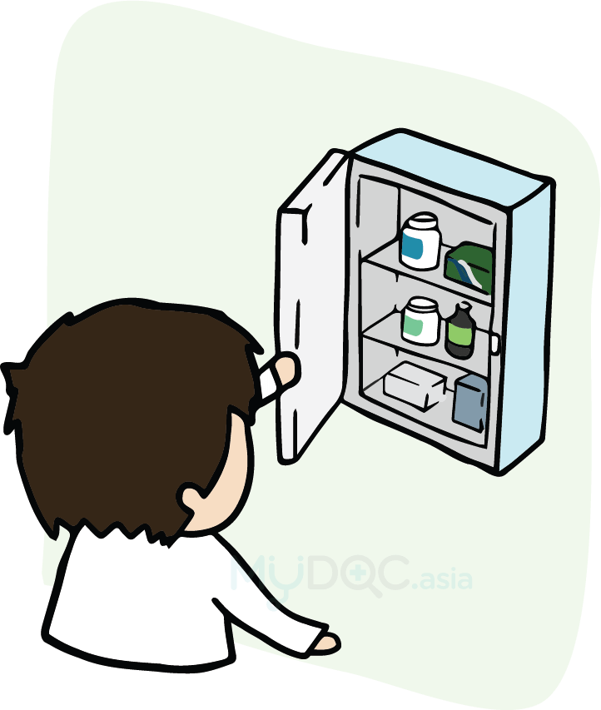
Modalità di conservazione e stabilità
 | Corminaty (Pfizer) | Moderna
Stabilità a 2-8°C | Non Diluito: Max 5 giorni Diluito: Max 6 ore | Max 30 giorni
Stabilità 8-25°C | - | Max 12h
Stabilità 8-30°C | Non Diluito: Max 2 ore Diluito: Max 6 ore | -
Stabilità 2-25°C dopo primo prelievo | - | Max 6 ore

Slide 7
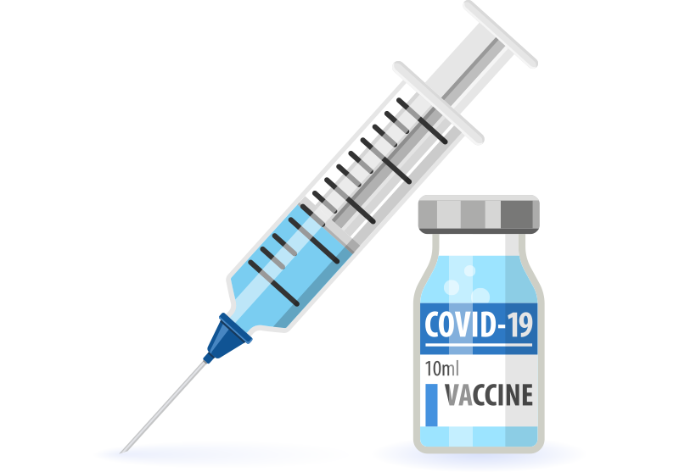
Caratteristiche medicinale
 | Corminaty (Pfizer) | Moderna
Da diluire | Sì | No
Temperatura conservazione Vial | -90°C e -60°C | -25°C e -15°C (non conservare a T<-40°C; non utilizzare ghiaccio secco)
Periodo di validità | 6 mesi | 7 mesi
Volume iniziale vial | 0,45 mL | 5 mL + overfill volume
N. dosi per vial | Fino a 6 dosi* | 10 dosi
Volume finale dopo diluizione | 2,25 mL (diluire con 1,8 mL soluzione fisiologica) | NON DILUIRE (farmaco già pronto per essere somministrato)
Volume da somministrare | 0,3 mL | 0,5 mL
Packaging secondario | 195 vials/confezione (229x229x40mm; 2,1 L) Pari a: 975-1170 dosi | 10 vials/confezione (140x56x64mm; 0,5 L) Pari a: 100 dosi
*Nota CTS AIFA 28/12/2020

Slide 8
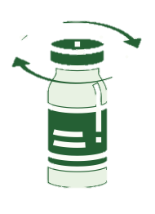
Modalità di allestimento
 | Corminaty (Pfizer) | Moderna
Mescolamento | Lento capovolgimento (10 volte) del flacone prima e dopo diluizione | Rotazione manuale tenendo il vial dalla parte superiore
Aspetto dopo allestimento | Dispersione biancastra priva di particelle visibili. | Dispersione biancastra con possibile particolato prodotto-relato

Slide 9
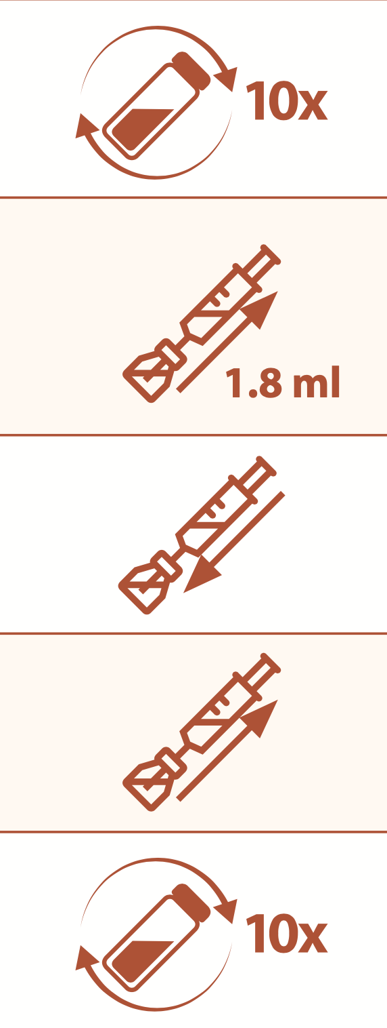
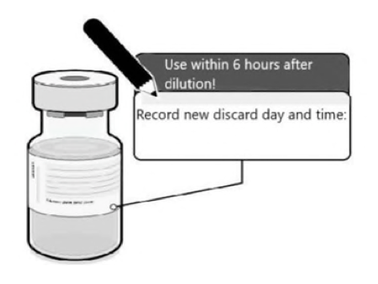
Criticità fase diluizione…
Utilizzo dei dispostivi adeguati:
● Siringa adatta (preferibilmente da 3 mL)+ ago 21G per il prelievo di cloruro di sodio 9 mg/mL
(0,9%) e la successiva diluizione del vaccino;
● Siringa da 1mL per il prelievo e somministrazione della dose di 0,3 mL;
● Aghi per la somministrazione da 23G o 25 G.
Manualità dell’operatore (formazione team vaccinali)

Slide 10
Somministrazione
 | Corminaty (Pfizer) | Moderna
Età soggetti | ≥ 16 anni | ≥18 anni
Sito iniezione | Deltoide IM | Deltoide IM
Richiamo seconda dose | Dopo 21 giorni | Dopo 28 giorni
Immunità completa prevista | Non prima di 7 giorni dalla seconda dose | Non prima di 14 giorni dalla seconda dose
…Eliminare tutte le bolle ed espellere il medicinale in eccesso premendo lentamente lo stantuffo in modo che la si allinei alla linea che segna 0,3 mL (0,5 mL per Moderna) sulla siringa…
Preparare tutte e le siringhe in continuità.
Si raccomanda di utilizzare lo stesso ago per prelevare e somministrare la dose quando possibile…

Slide 11
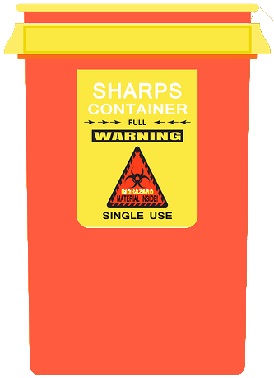
Smaltimento…
Al termine delle somministrazioni, la fiala con il vaccino residuo deve essere smaltita seguendo i protocolli standard.
Prima di procedere allo smaltimento è necessario rendere inutilizzabili le fiale sbarrando l'etichetta con una linea nera indelebile e adulterando la soluzione residua con un colorante (tipo eosina) o con altre modalità previste da procedure interne aziendali (rottura del vial preventivamente avvolto in una garza).

Slide 12
🌍 La terra non è piatta
💉 I vaccini funzionano
👩🏻‍🚀 Siamo stati sulla luna
🌦 Il cambiamento climatico è reale
#StandUpForScience

